Slide 1
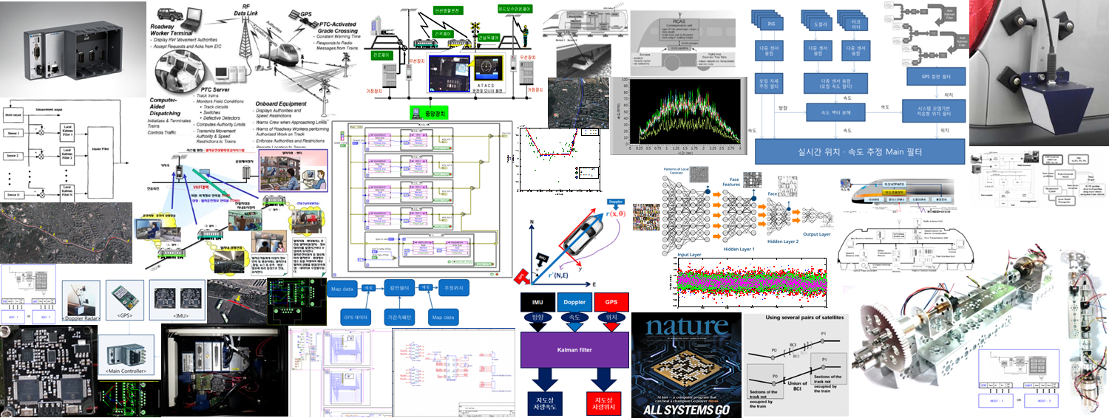


MDP and Bellman Equation

Slide 2
순차적 행동의 결정문제를 어떻게 정형화하는가?

Slide 3
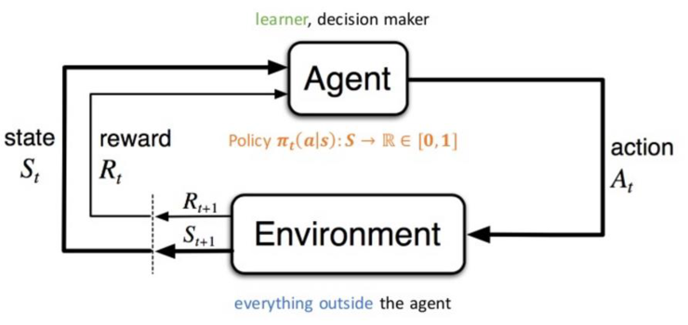
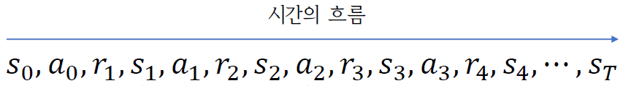
Decision Process
Agent, Environment, state, action, reward

Slide 4
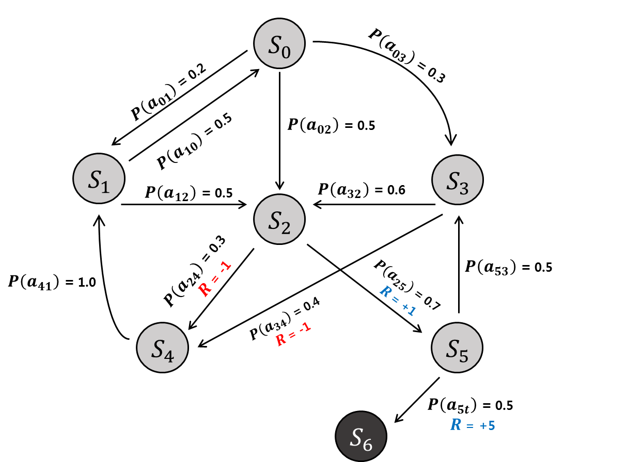
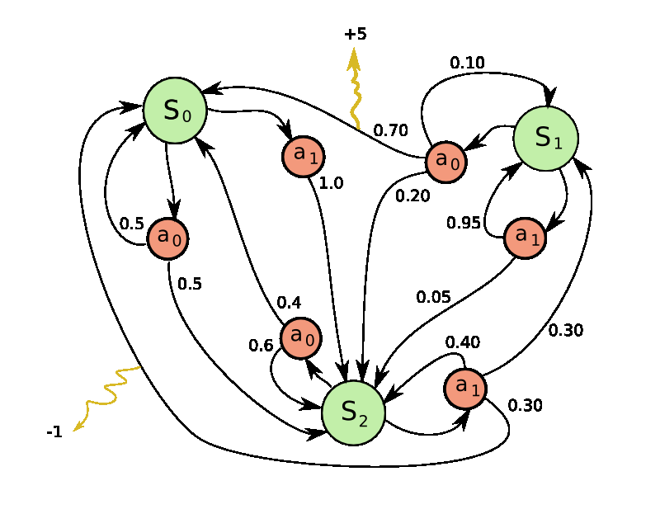
Markov Decision Process의 예

Slide 5
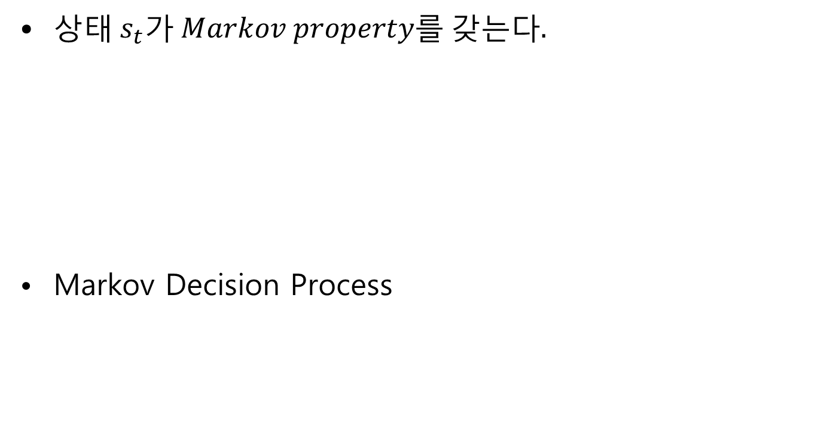
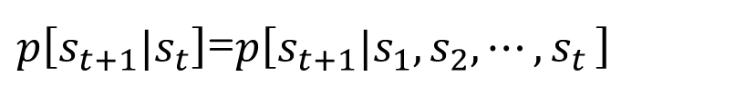
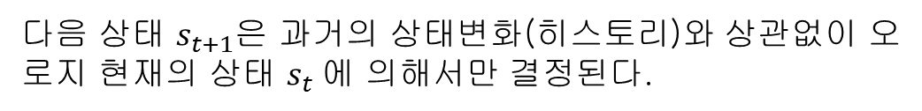
Markov Property and MDP

Slide 6

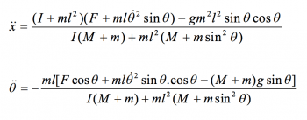
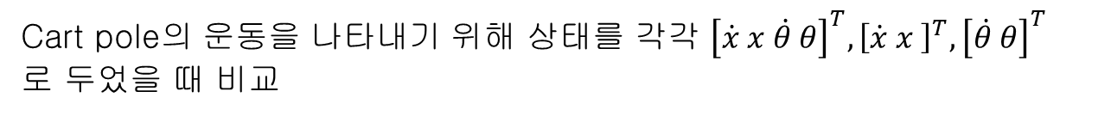
MDP와 non MDP
상태방정식

Slide 7
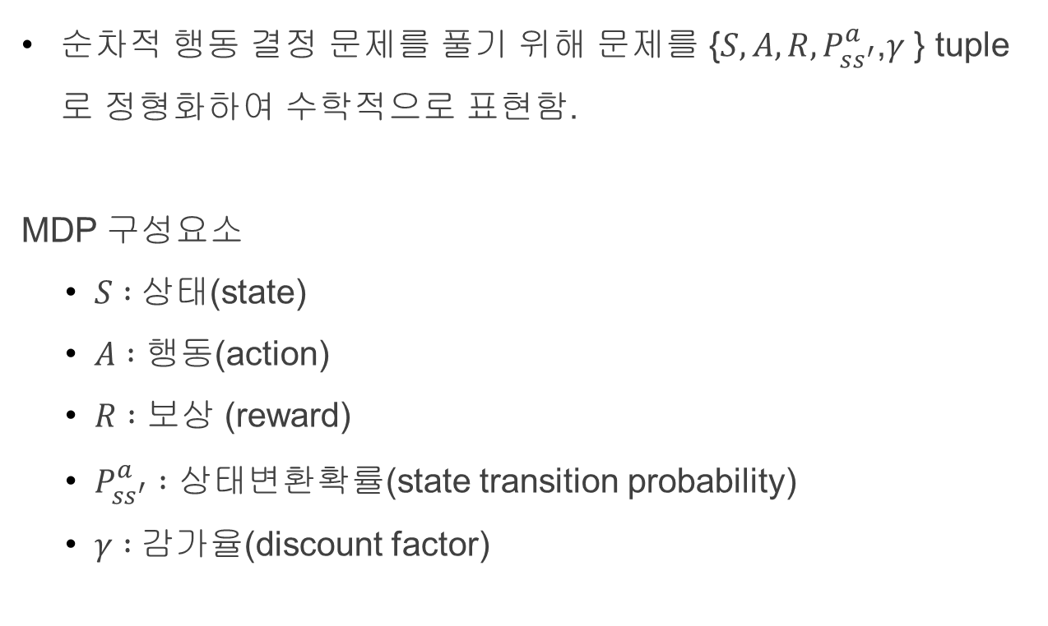
MDP의 결정 요소

Slide 8
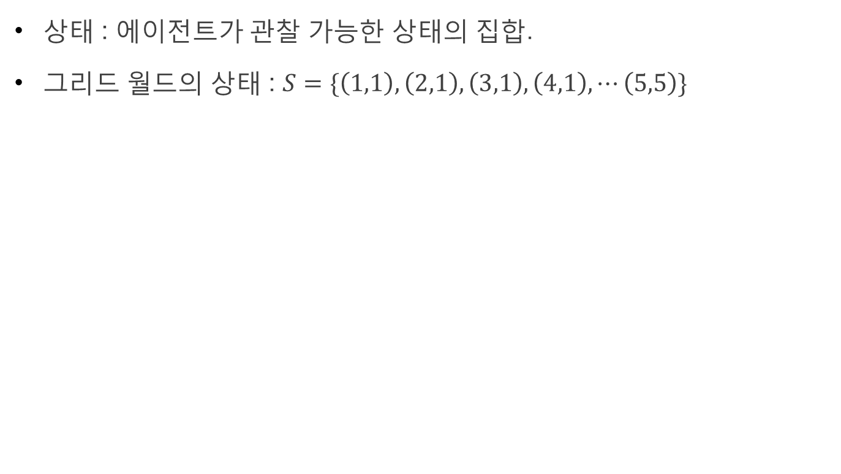
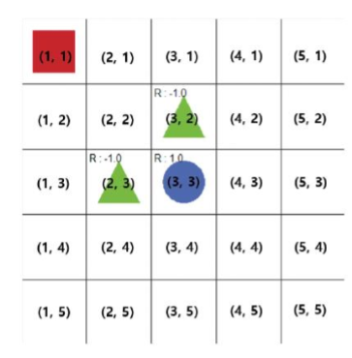
상태(State)

Slide 9
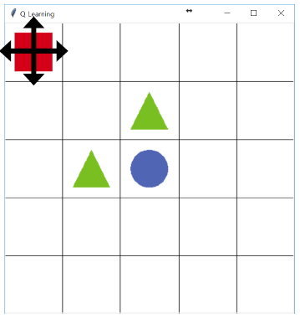
행동(Action)
행동 : 에이전트가 현재 상태에서 할 수 있는 행동의 집합
그리드 월드에서의 행동 : A = {위, 아래, 좌, 우}

Slide 10
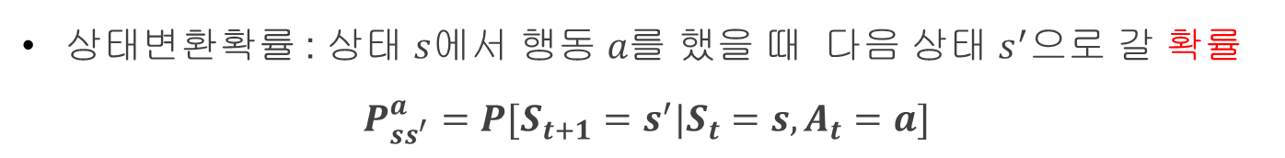
상태변환확률(State transition probability)
상태변환확률을 알고 있는 경우 : Model Based
☞ Dynamic Programming
상태변환확률을 모르는 경우 : Model-free
☞ Reinforcement Learning
상태변환확률을 학습하는 경우 : Model Based RL

Slide 11
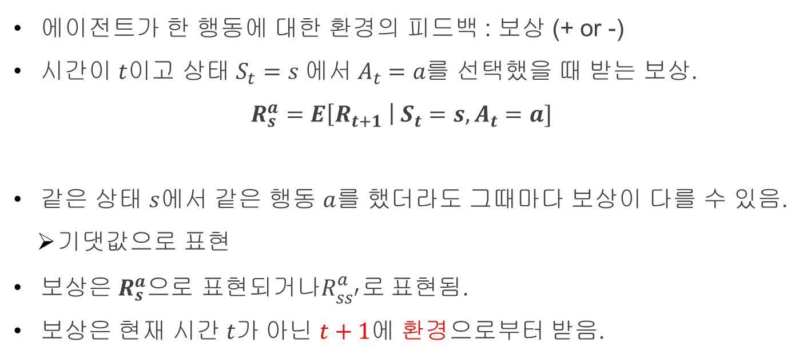
보상(Reward)

Slide 12
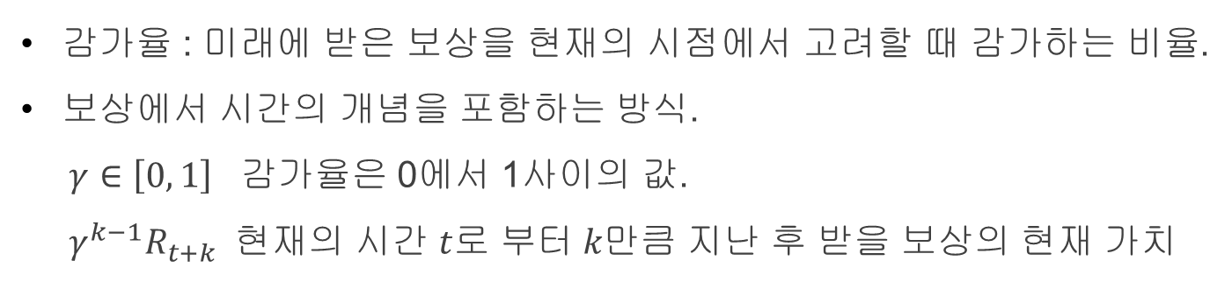
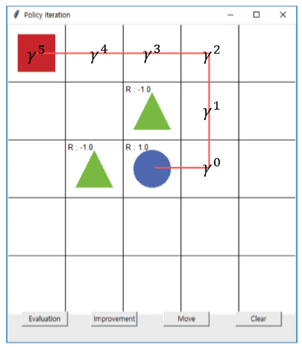
감가율(Discounting rate)

Slide 13
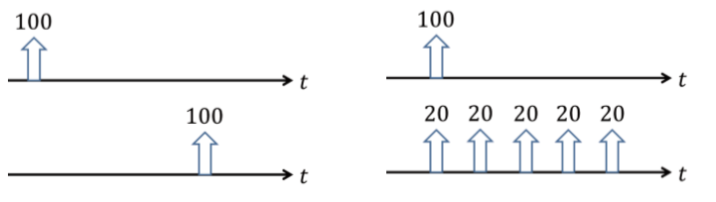
감가율(Discounting rate)
에이전트는 현재의 보상과 미래의 보상을 구분하지 못함.
단순 보상의 합으로는 판단하기 어려움
감가의 개념이 필요함.

Slide 14
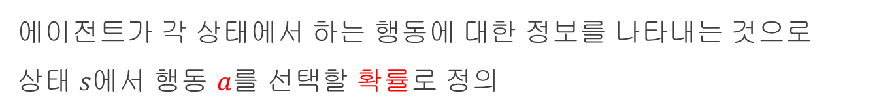

정책 (Policy)
정책이 정해졌다는 것은 에이전트가 모든 상태에서 해야 할 행동이 결정되어 있다는 것임.
강화학습 문제를 통해 구하고자 하는 것은 최적의 정책임
최적의 정책은 무엇인가?
각 상태에서 앞으로 받을 보상의 합이 가장 큰 쪽으로 상태를 변화시키도록 결정된 행동.
앞으로 받을 보상을 어떻게 알 수 있을까?
앞으로 받을 보상의 합을 예측하는 함수 가치함수

Slide 15
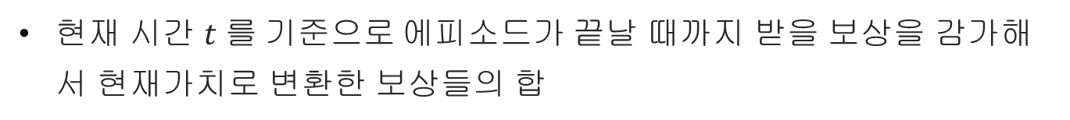

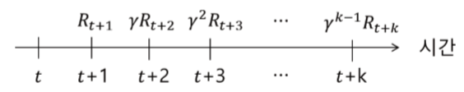
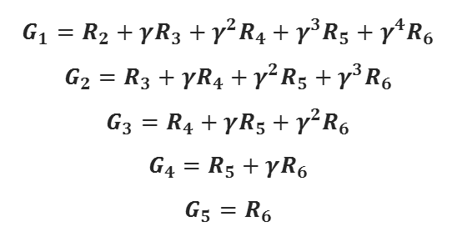
반환값(Return value)
에피소드가 t=1~5까지 진행되는 경우 반환값 계산.
반환값은 에피소드가 끝난 후 알 수 있음.
가치함수를 통해 에피소드를 진행하지 않고 현재상태에서 앞으로 받을 보상이 얼마인지 기대해 볼 수 있음.

Slide 16
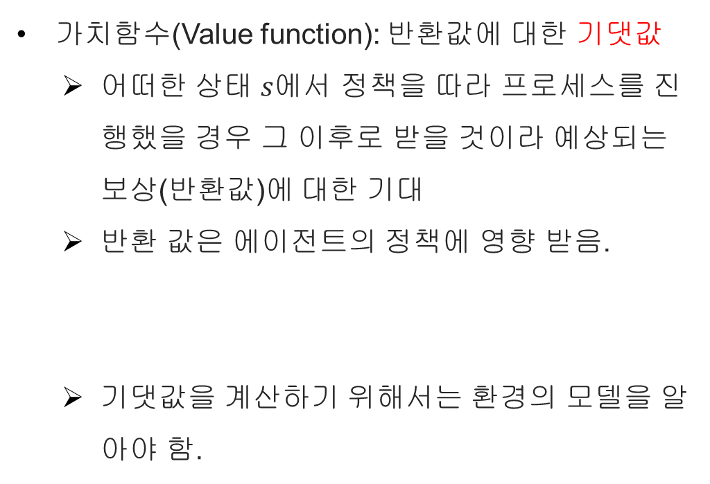
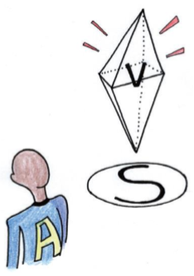
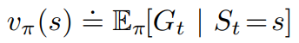
가치함수(Value function)

Slide 17

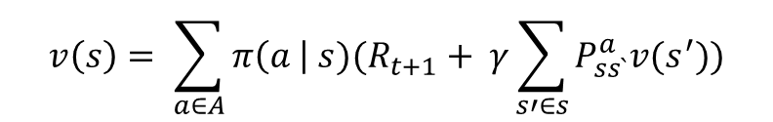
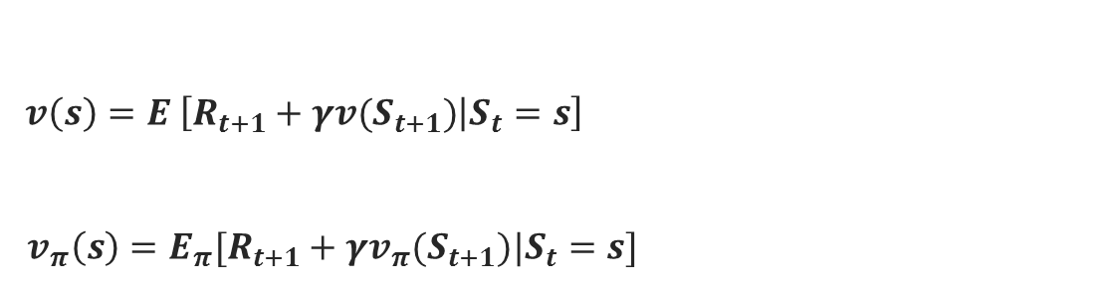
벨만 기대 방정식
현재 상태의 가치함수과 다음 상태의 가치함수와의 관계를 나타내는 방정식

Slide 18
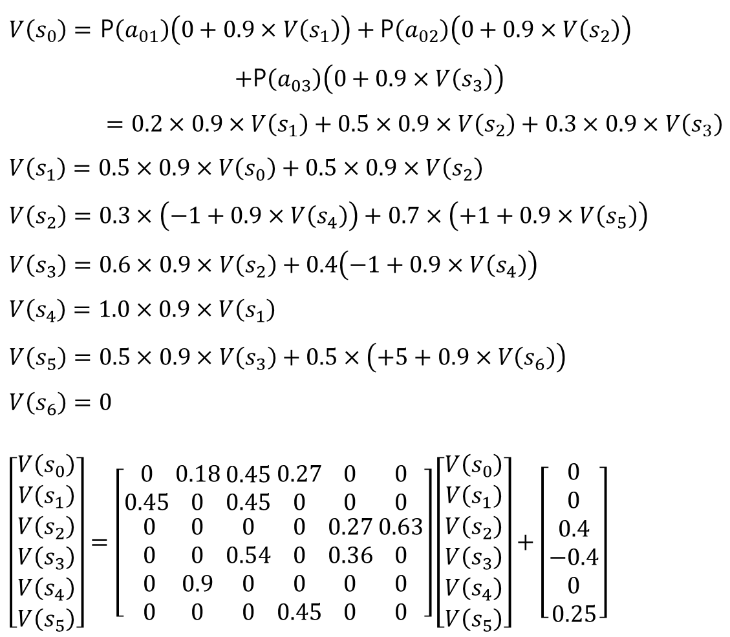
벨만 기대 방정식 (예제)

Slide 19
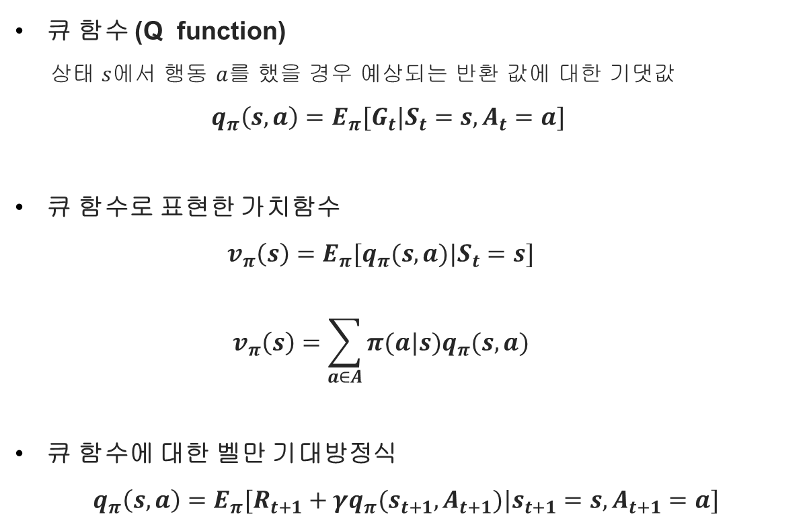
Q 함수 (행동가치함수)

Slide 20
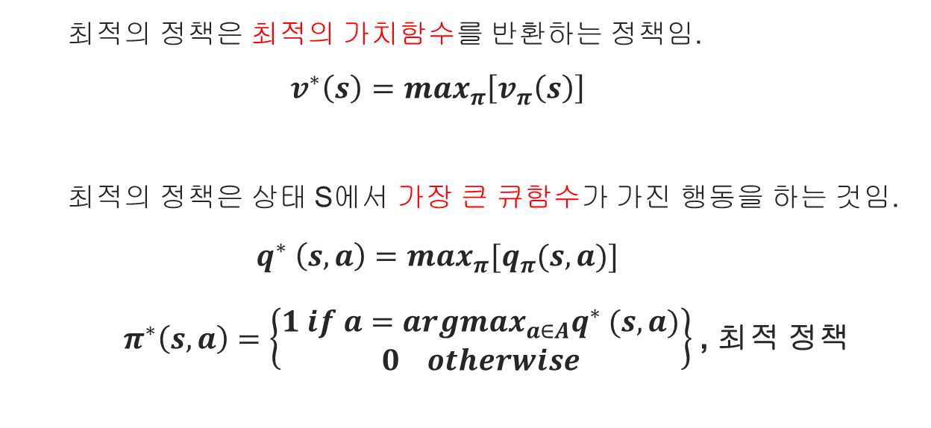
최적 정책

Slide 21
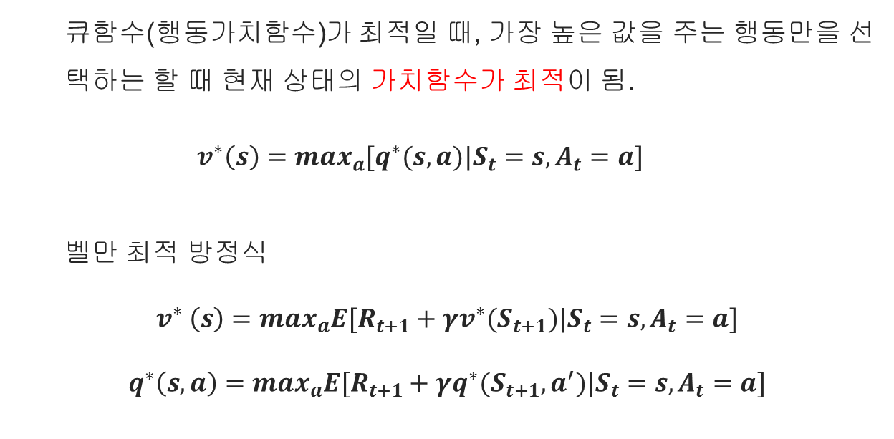
벨만 최적 방정식

